Slide 2
Utbildningens upplägg och målsättning
Ge arbetsledningen i verksamheten förståelse och grundläggande kunskap i IBIC.
Skapa förutsättningar för samtliga utförare att dokumentera enligt IBIC (individens behov i centrum).
Ge redskap för implementering av IBIC i verksamheten.
Första tillfället kommer att ge kunskap om metoden IBIC. Andra tillfället kommer att ha fokus på diskussion och att erbjuda redskap för implementering

Slide 3
Utbildningens upplägg
9.00-9.15 Målsättning med utbildningen
9.15-9.45 Intentionerna med införandet av IBIC och värdegrunden
9.45-10.15 Fika
10.15-11.00 Modellen för IBIC och erfarenheter från pilotprojekten
11.00-12.00 Dokumentation och arbetet med genomförandeplaner
Utvärdering

Slide 4
Intentioner
Den nationella värdegrunden och IBIC
Linköpings kommuns värdighetsgarantier inom hemtjänsten
Evidensbaserad praktik
Verksamhetsutveckling
Att implementera ett nytt arbetssätt – roller och ansvar

Slide 5
Den nationella värdegrunden och IBIC
SoL 5 kap.4§” Socialtjänstens omsorg om äldre ska inriktas på att äldre personer får leva ett värdigt liv och känna välbefinnande (värdegrund).
Värdegrundsarbetets fortsättning och konkretisering med stöd IBIC.
Individcentrerat och salutogent arbets- och förhållningsätt.
IBIC stöder en evidensbaserad praktik

Slide 6
Värdighetsgarantier inom hemtjänsten
Din hemtjänst ska planeras och genomföras tillsammans med dig.
Personalen ska lyssna på dina synpunkter och önskemål.
Ditt privatliv, din integritet och dina livsval ska respekteras av personalen.
Trygghet, gott bemötande och delaktighet.

Slide 7
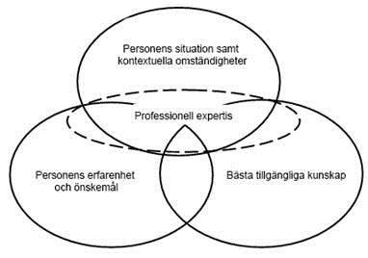
Evidensbaserad praktik
Evidensbaserad praktik= ”Kunskap om vad vi gör, att lyssna på den äldre personens uppfattningar och önskemål och att vi måste följa upp det vi gör och att använda metoder och insatser som vi vet har positiva effekter.”

Slide 8
Verksamhetsutveckling
Systematisera arbetet genom dokumentation - i beslut, i genomförandeplaner och i uppföljningar.
Det systematiska förbättringsarbetet ger struktur åt verksamhetsutveckling och skapar tydlighet kring hur vi ska arbeta mot uppsatta mål och säkerställa kvaliteten.
Avtalet sätter ramen (VAD) - verksamheten utvecklar och konkretiserar värdegrundsarbetet (HUR).

Slide 9
Att implementera ett nytt arbetssätt - roller och ansvar
Alla behöver vara delaktiga i förändringsarbetet.
Genomsyra det dagliga arbetet – kvalitet.
Tydliga roller och tydligt ansvar: chefen, samordnare/gruppchef och omsorgspersonal.
Stötta, ge tid och förutsättningar, uppmuntra och motivera – varaktighet.

Slide 10
Individuella insatser inom äldreomsorgen med stöd av IBIC (Individens Behov I Centrum)
  Nytt nationellt arbetssätt och modell – individens behov i fokus.
  Utgångspunkten är värdegrunden i SoL – konkretiseras via IBIC: Främja delaktighet och inflytande för brukarna.
  Evidensbaserad och kvalitetssäkrad verksamhet: Behovsinriktat och systematiskt arbetssätt. Gemensamt språk och strukturerad dokumentation. Bättre underlag för planering, bemanning och uppföljning.

Slide 11
Behovsinriktat arbetssätt
Den äldres behov behöver tydligt beskrivas innan förslag tas fram på hur behoven ska tillgodoses.
Den äldres egen uppfattning om sina aktuella svårigheter och resurser behöver lyftas fram.
Notes:
Exempel Maja som har behov av inköp.

Slide 12
Systematiskt arbetssätt
Beskrivning av processer, rutiner, samverkan och systematiskt förbättringsarbete.
Följa upp, förbättra och utveckla ny kunskap.

Slide 13
Det ska bli bättre…
För den äldre
Likvärdig handläggning och dokumentation.
Ökad rättssäkerhet, insyn och inflytande.
Få stöd och hjälp utifrån sina behov.
Följa upp och värdera resultat.

Slide 14
bättre……. för verksamheten
Stärker individens delaktighet
Underlättar samarbete
Mer likvärdigt och rättssäkert
Gör det tydligt för utföraren vilket stöd individen behöver
Gör det lättare att följa upp behov och mål
Notes:
Stärker individens delaktighet. Individens och anhörigas delaktighet stärks i utredning, planering och genomförande av insats samt i uppföljning av beslutad insats.
Underlättar samarbete. Underlättar samarbetet mellan professionella och med anhöriga och individen.
Mer likvärdigt och rättssäkert. Utredningar och genomförandet av insatser blir mer likvärdiga och rättssäkra eftersom handläggarna och utförarna använder samma arbetssätt och gemensamma begrepp.
Gör det tydligt för utföraren vilket stöd individen behöver. Tydligt beskrivna behov och mål ger utföraren bättre förutsättningar att välja arbetssätt och metoder. Utförarens roll att fortlöpande planera och följa upp genomförandet tillsammans med individen kan utvecklas och stärkas.
Gör det lättare att följa upp behov och mål. Det blir lättare att följa upp resultatet för individen och värdera valet av arbetssätt och metoder. Strukturerade uppgifter och resultat kan också sammanställas på gruppnivå och utgöra underlag för beslut om exempelvis kvalitets- och verksamhetsutveckling.

Slide 15
och bättre…… för verksamhetsansvariga och beslutsfattare
Utveckla en evidensbaserad praktik.
Underlag för systematiskt kvalitetsarbete.
Utveckla lokal och nationell statistik samt öppna jämförelser.
Beslutsunderlag på lokal och nationell nivå.
Samverkan.

Slide 16
IBIC i socialtjänstens övergripande process
Aktualisera
Utreda
Besluta
Utforma uppdrag
Genomföra uppdrag
Följa upp

Slide 17
Genomföra uppdraget
Planera genomförandet
Genomföra insats
Följa upp genomförandet

Slide 18
Livsområden, Individens behov i centrum
Lärande och tillämpa kunskap
Allmänna uppgifter och krav
Kommunikation
Förflyttning
Personlig vård
Hemliv
Mellanmänskliga interaktioner och relationer
Viktiga livsområden
Samhällsgemenskap, socialt och medborgerligt liv
Känsla av trygghet
Personligt stöd från personer som vårdar eller stödjer en närstående.
Notes:
Helena återkommer

Slide 19

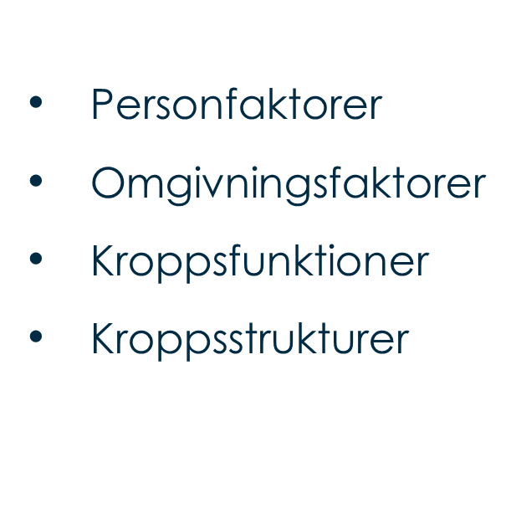

Slide 20

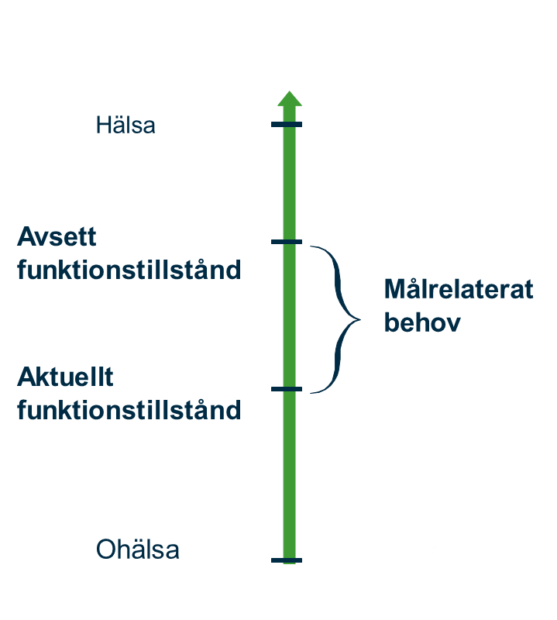
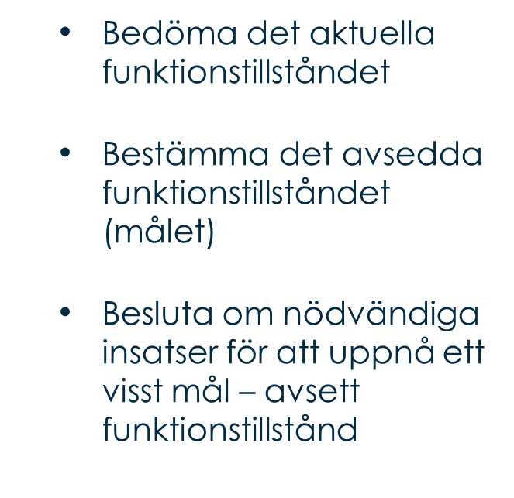

Slide 21

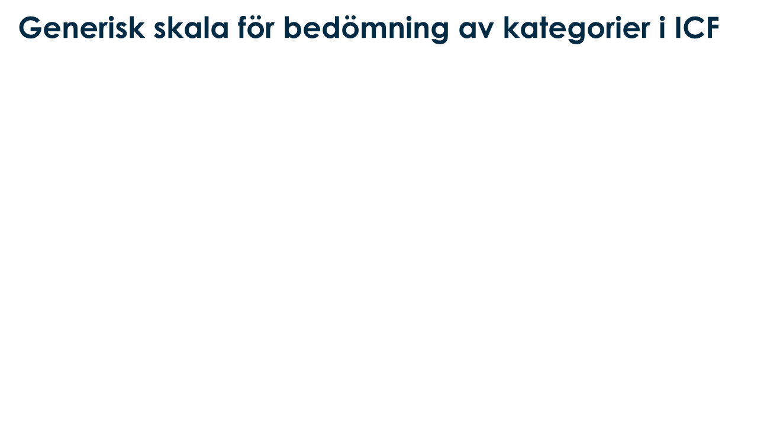
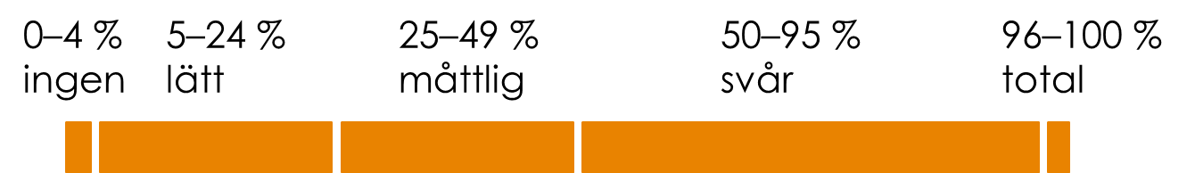
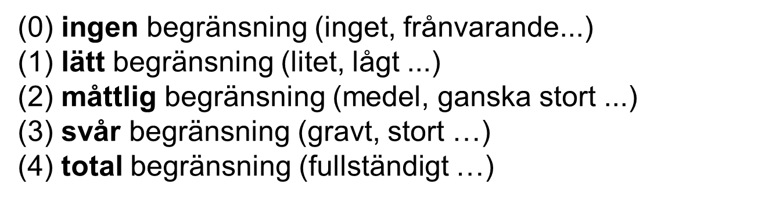

Slide 22
Erfarenheter från pilotprojekt Sandrino vad gäller införandet
Framgångsfaktor att den första informationen ges till alla medarbetare samtidigt.
Verksamhetschefen är tydlig med vad som ska uppnås och sätter ramarna för det.
Skapa förutsättningar för och betona att genomförandeplanen blir en naturlig och nödvändig del av vardagsarbetet.
Gjorde från början en ”ordlista” där det framgår vilka ord samtliga ska använda på enheten exempel säger inte ”vi har en matning” utan ”Svea behöver assisteras vid maten”(se ordlista).

Slide 23
Erfarenheter från pilotprojektet Sandrino vad gäller att vidmakthålla arbetssättet
Arbetsledningen
är i verksamheten för att uppmärksamma vardagssituationer och kunna vägleda i stunden
eftersträvar stor delaktighet från medarbetarna och tar tillvara deras ideer.
skapar ett klimat där personalen har mod att pröva olika lösningar, med inställningen att vi lär oss av våra misstag
har IBIC och det salutogena synsättet som en återkommande punkt på teamträffarna. Lyfta goda exempel från arbetsgrupperna.

Slide 24
Forts erfarenheter från pilotprojektet Sandrino vad gäller fortsatta utvecklingsområden
Arbeta med kontaktmannaskapet för att säkerställa kontinuerlig uppföljning av den enskildes behov.
Bevakning av förändrade behov och hur dessa meddelas till socialkontoret.
Säkerställa att genomförandeplanen beskriver ”hur:et”.Exempel är att det står Morgonhjälp: omvårdnad och bäddning. Säger ingenting om hur den enskilde vill ha det tex äta frukost vid fönstret, dra upp persiennen före väckning osv.
.

Slide 25
Forts erfarenheter från pilotprojektet Sandrino vad gäller fortsatta utvecklingsområden
Genomförandeplanen ska beskriva det unika hos den enskilde.
Diskussioner med personalen om vad som är rimliga/skäliga insatser. Utgå från den enskildes önskemål och vilja och samtidigt förhålla sig till skälig levnadsnivå.

Slide 26
Social dokumentation enligt SoL och IBIC
Utbildning för verksamhetsombud
Helena Jonsson
Enheten för IT och e-hälsa

Slide 27
Vad ska vi prata om?
- Vad är IBIC och varför ska vi använda det?
- Värdegrund
- Genomförandeplanen
- Livsområden
- Utformning av dokumentationen
- Ansvarsområden
Notes:
Läs uppifrån och ner

Slide 28
IBIC
Vad är det?
Individens behov i centrum
Behovsinriktat
Används för både myndighetsutövningen (handläggare) och verkställigheten (utförare)
En strukturerad dokumentation som bygger på att alla använder sig av samma språk
Helhetssyn på människan
Notes:
Behovsinriktad, jämför med Individinriktad eller personcentrerad
Strukturerad dokumentation; genom att använda ICF (klassifikation av funktionstillstånd, funktionshinder och hälsa)

Slide 29
Varför ska vi använda det?
Transparens, tydligare handläggning och lättare för individen att förstå
Ökad möjlighet till delaktighet
Bättre möjlighet att beskriva individens behov
Använda nationellt fackspråk i äldreomsorgen
Enhetlig och entydig terminologi
Underlätta uppföljning och statistik
Underlätta verksamhetsuppföljning
Evidensbaserad praktik
Notes:
Evidensbaserad praktik; Evidensbaserad praktik handlar om att medvetet och systematiskt sträva efter att bygga vård och omsorg enligt bästa tillgängliga kunskap.

Slide 30
Före och efter IBIC
Lars upplever att han har svårt att ta sig till affären.
Före IBIC = 1 h inköp
Efter IBIC = Ledsagning till och från affären, uppackning av varor
Fördelar för Lars: Fysisk rörelse, frisk luft, ökad matlust, social upplevelse, känna sig sedd och bekräftad, bättre nattsömn…

Slide 31
Ett redskap för värdegrunden
1:e januari 2011 gjordes en ändring i SoL gällande äldre människor:
Socialtjänstens omsorg om äldre ska inriktas på att äldre personer får leva ett värdigt liv och känna välbefinnande. Socialnämnden ska verka för att äldre människor ska få möjlighet att leva och bo självständigt under trygga förhållanden och ha en aktiv och meningsfull vardag i gemenskap med andra.
SoL 5 kap 4§
IBIC är ett sätt att konkretisera detta
Notes:
Förtydligande av begreppen ”värdigt liv” och ”välbefinnande” kommer på nästa bild

Slide 32
Ett värdigt liv
privatliv och kroppslig integritet
självbestämmande
individanpassning och delaktighet
god kvalitet
gott bemötande

Slide 33
Välbefinnande
Trygghet
Meningsfullhet

Slide 34
Genomförandeplan
Är en överenskommelse mellan den enskilde och omvårdnadspersonalen om hur hjälpen ska utformas utifrån beskrivna behov, den beviljade hjälpinsatsen och målformuleringar.
Syftet är att skapa en tydlig struktur för det praktiska genomförandet och en uppföljning av en beslutad insats samt att säkerställa den enskildes delaktighet och självbestämmande.

Slide 35
Beskrivning av hjälpinsatserna
Vad!
Hur!
När!
Tydlig – Informativ - Utförlig
Notes:
Tryck gärna på att det inte behöver vara rättstavat! Huvudsaken är att de som läser (inkluderar omsorgstagaren) förstår.

Slide 36
Mål-, metod- och uppföljningsdel
Mål
= vad man vill uppnå med de insatser som man kommit överens om
Metod
= hur den enskildes behov ska tillgodoses för att det överenskomna målet ska uppnås
Uppföljning
= en form av kvalitetsmätning

Slide 37
Målen ska vara:
S – specifika och individuella
M – mätbara
A – accepterade
R – realistiska
T – tidsatta
A - ansvarsfördelade

Slide 38
Livsområden
Lärande och tillämpa kunskap
- Att lösa problem som uppstår i vardagen, t.ex. val av kläder, byta batteri i fjärrkontrollen, vart vänder man sig om man behöver hjälp m.m.
Allmänna uppgifter och krav
- Att äta regelbundet, följa en medicinsk ordination, passa tider, följa dygnsrytmen m.m.
Kommunikation
- Att kunna höra och förstå tal och skrift, använda telefon, larm, dator. Behov av hjälp med att föra/ringa ett samtal, skriva vykort m.m.
Förflyttning
- Att resa sig ur en stol eller säng, plocka upp en penna, gå ut på balkongen, ändra kroppsställning under natten, lyfta kaffekoppen m.m.
Notes:
Lärande och…….Kunna lösa problem, att fatta beslut
Allmänna krav……..Genomföra daglig rutin, att hantera stress och andra psykologiska krav
Kommunikation…..Att ta emot meddelanden på olika sätt, att uttrycka sig på olika sätt, att konversera, att använda kommunikationsutrustning och kommunikationstekniker
Förflyttning…….Att ändra grundläggande ställning, att behålla en kroppsställning, att lyft och bära föremål, handens finmotoriska användning, att gå, att röra sig på olika platser, att använda transportmedel
Personlig vård…..Att tvätta sig, sköta kroppsvård, sköta toalettbehov, att klä sig, att äta, att dricka, att sköta sin egen hälsa
Hemliv…..Att skaffa varor eller tjänster, att utföra hushållsarbete, att ta hand om hemmets föremål, att bistå andra
Mellanmänskliga……Att skapa och behålla formella, sociala eller familjerelationer
Viktiga livs………Utbildning, arbete och sysselsättning, grundläggande ekonomiska transaktioner
Samhällsgemenskap…….Samhällsgemenskap, rekreation och fritid, religion och andligt liv, att rösta vid allmänna val
Känsla av…… larm i olika former, telefonservice
Personligt stöd……Avlösning för vårdande anhörig

Slide 39
Livsområden, forts.
Personlig vård
- Att kunna tvätta sig, klippa naglarna, kamma håret, borsta tänderna, äta varierat, följa hälsoråd m.m.
Hemliv
- Att städa, handla, laga och servera mat, hantera sopor m.m.
Mellanmänskliga interaktioner och relationer
- Informella kontakter (ex. familj, släkt, vänner) Formella kontakter (ex. vårdcentral, frisör, fotvård)
Viktiga livsområden
- Betala räkningar, hantera pengar vid inköp m.m.

Slide 40
Livsområden, forts
Samhällsgemenskap, socialt och medborgerligt liv
- Delta i föreningsliv, utöva ett intresse, rösta, delta i social samvaro
Känsla av trygghet
- Beskriva vad individen känner oro inför samt hur man kan stödja denne i detta, via insatser och/eller hjälpmedel
Personlig stöd från personer som vårdar eller stödjer en närstående
- Make/maka/förälder har behov av avlastning. Anhörigvårdare som behöver resa bort under en period

Slide 41
Hur ska dokumentationen utformas?
Tillräcklig
Väsentlig
Korrekt
Respektfull
Notes:
Tillräcklig; Ge nödvändig information om aktuella och planerade insatser, viktiga aktiviteter och händelser, relevant information för att utföra och följa upp insatser
Väsentlig; Endast innehålla uppgifter av betydelse för det fortsatta arbetet som visar hur situationen för den enskilde utvecklar sig
Korrekt; Dokumentationen ska vara saklig, bygga på korrekt underlag, framgå vem och när uppgifterna lämnats. Faktiska omständigheter anges samt om bedömning är gjord, vem som gjorde den
Respektfull; ta hänsyn till den enskildes integritet, inga ovidkommande omdömen, nedsättande eller kränkande uppgifter/formuleringar. Dok. ska skrivas på ett sånt sätt att den enskilde kan ta del av den.

Slide 42
Skillnad mellan fakta och bedömningar
Fakta
= vilar på objektiv och saklig grund
Bedömning
= är en värdering som man gör utifrån den faktiska omständigheten och den kan vara subjektiv (personligt färgad)

Slide 43
Medarbetarbetarna har:
Ansvar för att genomförandeplanen skrivs och att omsorgstagaren är delaktig
Ansvar för att den är uppdaterad
Ansvar för att varje dag ta del av dokumentation på varje aktuell omsorgstagare
Ansvar att dokumentera det som avviker från genomförandeplanen och i förekommande fall, skriva en avvikelse
Ansvar för att varje omsorgstagare är delgiven och skrivit på genomförandeplanen

Slide 44
Verksamhetschefen har:
Huvudansvaret för att den sociala dokumentationen utförs och genomsyrar hela verksamheten
Ansvar för att ge personalen goda förutsättningar för att arbeta med social dokumentation
Ansvar för att ombesörja att personalen få tillräcklig utbildning
Ansvar för att arbetet organiseras på ett sådant sätt att det finns tid och resurser avsatta för att genomföra dokumentationen
Tillse att avvikelser skrivs och hanteras enligt gällande rutin
Genomföra loggningar minst 1g/år samt vid misstanke om otillbörligheter

Slide 45
Referenslista
Social dokumentation i praktiken, Thomas Carlsson och Ann Nilsson 2011
Social dokumentation – ett steg till, Thomas Carlsson och Ann Nilsson 2011
IT i vård och omsorg, Rune Johansson och Lars Skärgren 2014
Delaktighet och inflytande i arbetet med genomförandeplaner, Socialstyrelsen 2014
Äldres behov i centrum, Socialstyrelsen 2015
SOSFS 2014:5. Dokumentation i verksamhet som bedrivs med stöd av SoL, LVU, LVM och LSS
SOSFS 2011:9. Ledningssystem för systematiskt kvalitetsarbete.

Slide 46
Ytterligare information
Linköpings kommuns hemsida.
Socialstyrelsens hemsida www.socialstyrelsen.se
Webbutbildning: www.kunskapsguiden.se
www.socialstyrelsen.se

Slide 47
Kommande steg….
Fördjupningsutbildning 15 sep
Fundera kring det fortsatta arbetet med att implementera IBIC i er verksamhet.
Utbildning till omvårdnadspersonal med stöd av statliga stimulansmedel. 50 poängsutbildning med start i november
Omsorgskontoret kommer att följa upp arbetet i respektive verksamhet i nov/dec för att fånga framgångsfaktorer och eventuella svårigheter

Slide 49
På Sandrinoparken använder vi ett medvetet ordval
Vi använder
Person med demenssjukdom
Våning
Avlösning? Miljöombyte
Matrum/salong/vardagsrum
Assistera vid dusch
Assistera vid måltid
Vägledning/guidning
Värdinna/Köksansvarig
För personer med demenssjukdom
Vi använder inte
Dement
Avdelning
Avlastning
Dagrum
Duschning
Matning
Påputtning
Vid måltiderna
Vilken typ av boende
Svara i telefonen:
Välkommen till Sandrinoparken
våning…
och namn

